Slide 1
平摊分析
Amortized Analysis
算法设计与分析

Slide 2
Ch.17 平摊分析
1985年，Robert提出
在平摊分析中，在一数据结构上执行一个操作序列所需时间是所有操作执行时间的平均。它常用来证明在一个操作序列中，即使某个操作具有较大代价，当通过对所有操作求平均后，一个操作的平摊代价仍很小。 例如：某个地区生活成本800元/月/人

Slide 3
Ch.17 平摊分析
总体考虑分析问题
代价分析技术：通过n次操作来计算平均代价
目标：某些单个操作代价太高，但整体平均代价低。
准确估计分析最差情形(worst case )的计算复杂度上界，平摊每个操作的平均代价

Slide 4
Ch.17 平摊分析
与平均情况分析的区别
  平摊分析不涉及到概率，保证其平摊性能是每个操作在最坏情况下具有的平均性能
三种平摊分析技术
  合计法、聚合方法（aggregate）
  核算法、会计法（accounting）
  势能法（potential）

Slide 5
Ch.17 平摊分析
合计法/聚合法
  简单，常用：先求出合计，然后摊薄
先求出操作序列里所有n个操作的总代价上界T(n)，每个操作的平摊代价T(n)/n
核算法/记账法
  对操作序列中的各操作收费，以支付操作的实际代价
    数据结构——收费单位
    操 作——付费单位

Slide 6
Ch.17 平摊分析
核算法/记账法
  先确定操作序列中各种操作的平摊代价（费用），对不同的操作收费可以不同
  对有的操作超额收费：即该操作实际成本低于该收费，余款作为“预付存款”存储在数据结构某些特殊对象上
  对有的操作收费不足：即该操作实际成本大于此收费，不足部分由特殊对象上的存款支付

Slide 7
Ch.17 平摊分析
势能法
  与记账法类似之处是也须先确定每个操作的平摊成本（收费），对某些操作预先超额收费以补偿后续收费不足的操作
  不同之处是：存款是作为整个数据结构的“势能”加以维护，而不是将存款与数据结构中某些个体对象联系起来
注意：为操作指定的费用只是为了分析之用，不应出现在代码中

Slide 8
Ch.17 平摊分析
平摊分析特点
  1）它是一种分析的方法，适用于分析一个彼此相关的操作序列
    其分析方法不是孤立地分析每个操作的时间界限，而是将整个操作序列作为一个整体考虑，利用各操作彼此的关系求整个操作序列的时间界限，然后摊薄得到各操作的平摊代价
  2）操作序列的总代价是序列长度的函数，而不是输入量规模的函数

Slide 9
Ch.17 平摊分析
平摊分析特点
  3）不仅是分析方法，也是设计算法和数据结构的一种思维方法
  因为设计算法与分析时间性能紧密相关，
  所以通过平摊分析可优化算法设计，加深对算法所操作的数据结构特性的认识，从而设计出时空性能更优的数据结构

Slide 10
17.1 聚合法/合计法
计算对所有的n个操作序列在最坏情况下的总时间为T(n)。因此，最坏情况下每个操作的平摊代价为T(n)/n
注意
  n个操作可以是同一个操作，亦可以是不同的操作
  与后两种方法不同的是：各操作的平摊代价相同

Slide 11
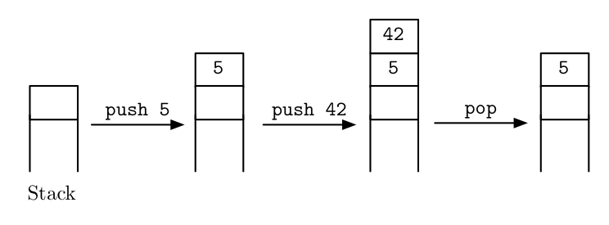
17.1聚合法/合计法
1、栈操作（不同种类）
  数据结构：栈S，初值为空
  操作
    Push(S, x): O(1)
    Pop(S): O(1)
    MultiPop(S, k): O(min(|S|, K))
    弹出min(|S|, K)个对象

Slide 12
17.1聚合法/合计法
  栈上操作序列的时间分析
    通常分析方法得不到紧确界
    设有n个Push，Pop和Multipop操作构成的序列作用在初值为空的栈S上。
    一次Multipop的最坏时间为O(n)，因为|S| ≤n，K=O(n)；
    最坏情况下可能有O(n)个Multipop。
    因此，该序列最坏时间为O(n²)
Question: 这样分析算法合理?
Answer: 只有n个操作，不可能每个操作都需要n次操作。

Slide 13
17.1聚合法/合计法
  栈上操作序列的时间分析（续）
    合计法可得紧确界
    因为一个对象入栈后至多被弹出一次，所以在非空栈上调用Pop的次数（包括Multipop中调用的Pop）至多为Push的次数
    因此，当S初值为空时，Push次数至多为O(n)，而Pop次数至多为O(n)
    因为每个Pop和Push的实际代价均为O(1)，
    所以对任意整数n，操作序列长度为n时，总时间T(n)=O(n)，三个操作的平摊代价均为O(n)/n=O(1)
      注意：没有使用概率分析

Slide 14
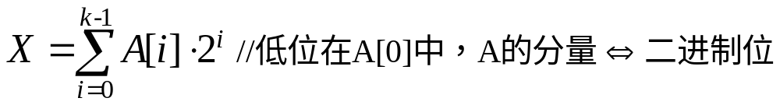
17.1聚合法/合计法
2、二进制计算器（同一类操作）
  数据结构
  设A[0..k-1]数组作为二进制计数器，初值为0，A[i]=0, 0 ≤i ≤k-1。A中存储二进制数x：
  操作：将二进制计数器A的值加1（模2^{k}，0≤x ≤ 2^{k}-1）

Slide 15
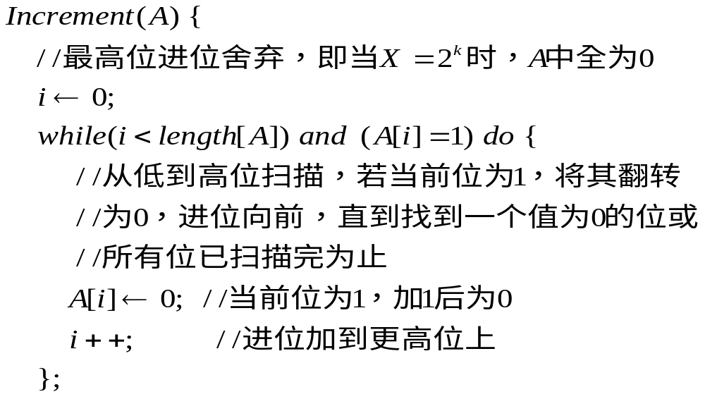
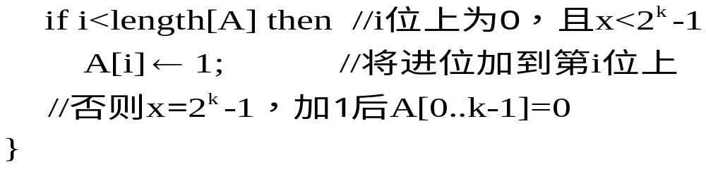

Slide 16
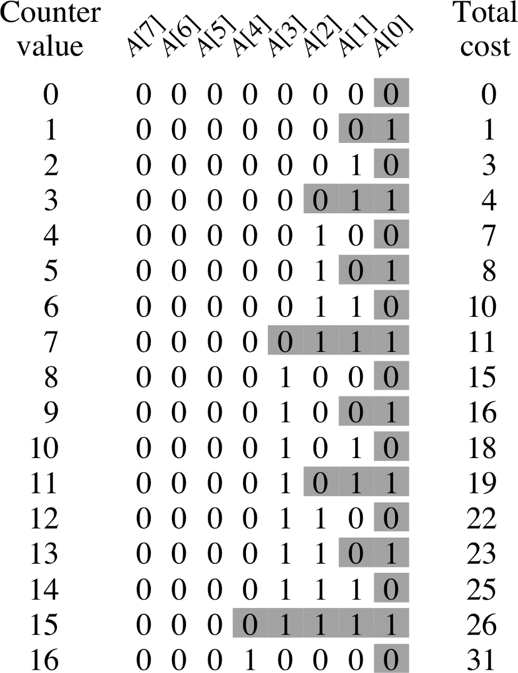
例子：二进制计数器Binary Counter
8-bit二进制计算器从0 变化到16对应的操作变化.
每次操作平均代价31/16 < 2.

Slide 17
17.1聚合法/合计法
时间分析
  通常分析
  最坏时，Increment改变值的位数为Θ(K) (A[i]=1, 0≤i≤k-1),n个增量作用在初值为0的计数器上，总代价为Θ(nK)
  聚合法/合计法分析
  n次增量操作中，并非每次所有位都发生变化，上表告诉我们，无论n值为何，其总翻转位数<2n，即总代价为O(n)，更严格证明如下：

Slide 18
17.1聚合法/合计法
➢当位i ≤ ⌊lgn⌋时
A[0], 每调用1次翻转1次，共n 次翻转
A[1], 每调用2次翻转1次，共⌊n/2⌋次翻转
A[2], 每调用4次翻转1次，共⌊n/4⌋次翻转
……
A[i], 每调用2^{i}次翻转1次，共⌊n/2^{i}⌋次翻转
➢当位i>⌊lgn⌋时
∵n的二进制表示最多有⌊lgn⌋+1位
∴A[i]在n次增量操作中，始终不变(高位不翻转)。于是，n次操作总的翻转次数为：

Slide 19
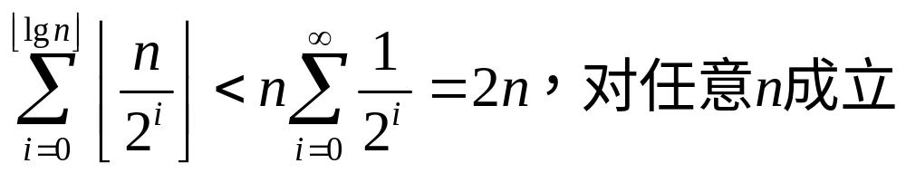
17.1聚合法/合计法
即：
  操作序列总代价(在最坏情况下)为O(n)
每次操作的平摊成本为O(n)/n=O(1)

Slide 20
17.2 核算法/记账法
费用分配（平摊代价）
为不同的操作分配不同的费用，每一操作分配到的费用称为该操作的平摊代价，它可视作为数据结构对该操作预收的费用（或理解为是该操作对数据结构预付的费用）
数据结构
操作
收费
付费
平摊代价
费用

Slide 21
17.2核算法/记账法
超额收费(overcharge)(平摊代价>实际成本)
当一个操作的平摊代价大于其实际成本时，数据结构对该操作预收的费用过多，其超额部分作为存款存储在数据结构的某个特定对象上
收费不足(undercharge)(平摊代价<实际成本)
当一操作的平摊代价小于其实际成本时，数据结构对该操作预收的费用不足，其差额部分可由数据结构的特定对象(是该操作操作的对象)上的存款支付
以丰补歉
与合计法不同，这里不同的操作平摊代价可能不同，原则是以丰补歉

Slide 22
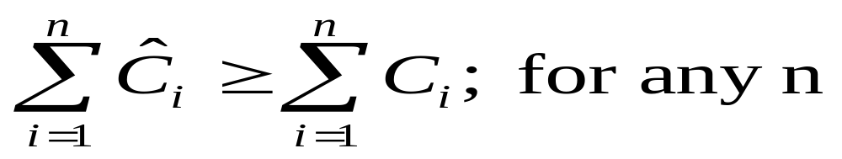

17.2核算法/记账法
正确选择各操作的平摊代价（平摊代价的正确性）
要说明每个操作的平摊代价是最坏情况下的平均代价,则必须保证对任意长度n的操作序列，总平摊代价是总的实际代价的一个上界：
其中c_{i} 是实际的第i次操作代价， 是平摊的i次操作代价

Slide 23
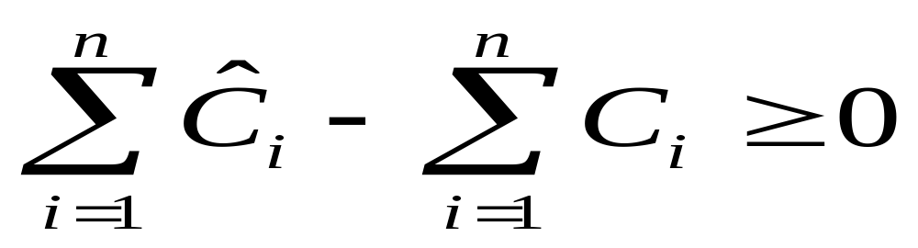
17.2核算法/记账法
正确选择各操作的平摊代价(续)
或者说：与数据结构相关的总存款在任何时刻都必须非负：
否则，若某一时刻总存款为负，则对于该时刻为止的操作序列（即对某个n），其总平摊代价不是总实际代价的上界。因此，各操作的平摊代价就不是最坏情况下的平均代价。

Slide 24
17.2 记账法
1、栈操作（不同种类操作）
  平摊代价的正确性
  说明对任何n，总平摊代价是总的实际成本的上界。等价于：任何时候栈中元素的总存款≥0
 | 实际代价 | 平摊代价
Push | 1 | 2
Pop | 1 | 0
Multipop | min(k,s) | 0

Slide 25
17.2核算法/记账法
证明：任何时候栈中元素的总存款≥0
  设每个代价单位：1元
  栈——餐馆的盘子
  Push：将一盘子放入栈中，该操作付出的2元钱1元用来支付入栈操作的实际成本，剩余1元作为存款放到刚刚入栈的盘子上
  Pop和Multipop：平摊成本为0，但因为栈中每个盘子上均有1元存款，故可用该存款支付每个盘子出栈所需的实际成本

Slide 26
17.2核算法/记账法
综上所述：
任意时刻，栈中盘子总存款≥0，故任意长度n的操作序列，总平摊成本是总实际成本的一个上界。
∴每个操作平摊成本是O(1)，n个由Push，Pop和Multipop组成的操作序列总平摊成本是O(n)，因此总实际成本亦为O(n)

Slide 27
17.2核算法/记账法
2、二进制计数器的增量（同种操作）
Increment的实际成本——翻转位数，设每位翻转代价：1元
平摊成本： 置位(0→1)收费2元
复位(1→0)收费0元
  正确性：
  当某位被置1时，2元收费中1元用于支付实际成本，另1元存在该位上，则计数器中，值为1的位上均有1元存款。
  当某位复位时，用该位上1元存款来支付复位的实际成本。

Slide 28
17.2核算法/记账法
  ∵任意时刻，计数器中值为1的位数非负，故总存款数≥0
  ∴n次增量操作的总平摊成本是总实际成本的一个上界。即一次增量操作的平摊成本是最坏情况的平均成本
  ∵一次操作最多只有一次置位(0→1)，则其平摊成本≤ 2
  ∴n次增量操作的总平摊成本2n ∈ O(n)

Slide 29
17.3 势能法
与记账法的区别
  存款——作为势能保存在整个数据结构上，而非其中的特定的对象上。需要时通过释放能量来支付操作的实际代价
势能、势差、势函数、各操作的平摊成本
  数据结构：D，初态记为D₀
  操作：n个，n可变
  i^{th}操作OP_{i}的结果：D_{i-1}→D_{i}，D_{i-1}和D_{i}表示操作前后D的状态(1≤i≤n)

Slide 30
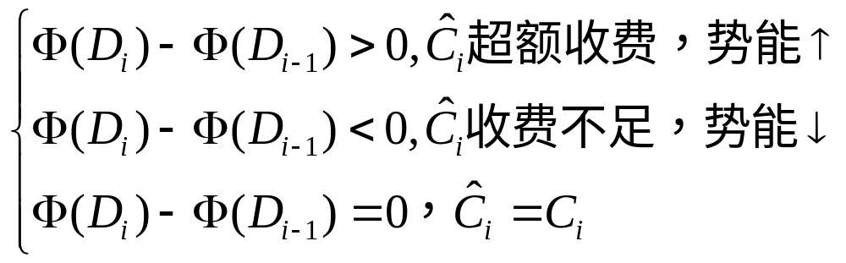
17.3 势能法
  势函数Φ(D_{i})：将每个D_{i}映射为一个实数(1≤i≤n)，函数值看作势能
  OP_{i}的实际成本为C_{i}
  OP_{i}的平摊成本为Ĉ_{i}＝C_{i}+Φ(D_{i})-Φ(D_{i-1}) (17.2)
  操作的平摊代价由两部分构成：实际成本C_{i}和势差（操作所引起的势能变化）

Slide 31
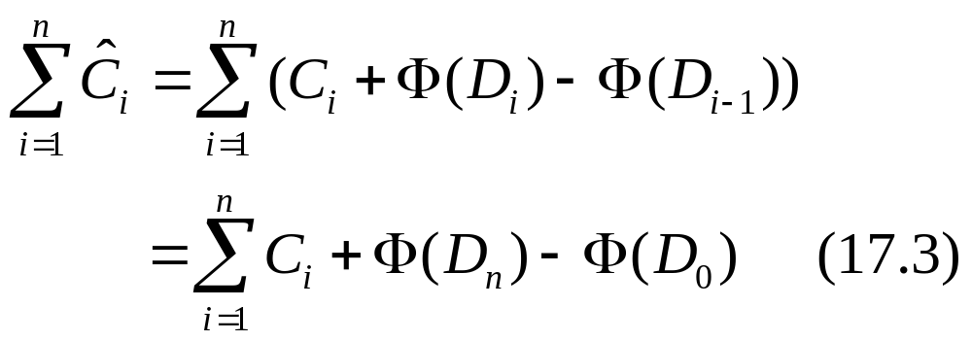
17.3 势能法
总的平摊代价及势函数的选择(正确性)
即n个操作后，势差为：序列最终的势能和最初的势能之差。此势差≥0或Φ(D_{n}) ≥Φ(D₀)，则总的平摊代价是总的实际成本的一个上界，但须对任意的n成立，故有：
∀i∈I，Φ(D_{i})≥Φ(D₀)，通常定义Φ(D₀)＝0
则有：∀i∈I， Φ(D_{i})≥0

Slide 32
17.3 势能法
  满足上式保证平摊代价的正确性。
  势函数选择常常需要某种折衷，根据相应的时间界来选定，最佳选择往往使界尽量紧致。

Slide 33
17.3 势能法
1、栈操作
  势函数Φ：栈中对象数目
    初始：设D₀表示空栈，Φ(D₀)=0
    对任意i， Φ(D_{i}) ≥ 0 = Φ(D₀)，即任意时刻，栈中对象数非负
    结论： Φ定义保证了n个操作的总平摊代价是总的实际代价的一个上界

Slide 34
17.3 势能法
  各栈操作的平摊成本
    设当前栈中对象数|S|=s，OP_{i}是：
    ①Push
    势差： Φ(D_{i})-Φ(D_{i-1})＝(s+1)-s=1 //多收费
    平摊成本： Ĉ_{i}＝C_{i}+Φ(D_{i})-Φ(D_{i-1})=1+1=2 //C_{i}=1
    ②Pop
    势差： Φ(D_{i})-Φ(D_{i-1})＝(s-1)-s = -1 //少收费
    平摊成本： Ĉ_{i}＝C_{i}+Φ(D_{i})-Φ(D_{i-1})=1-1=0 //C_{i}=1
    ③Multipop(S,k): 弹出对象数k’=min(s,k)
    势差： Φ(D_{i})-Φ(D_{i-1})＝(s-k’)-s = -k’
    平摊成本： Ĉ_{i}＝C_{i}-k’ = 0 // C_{i} = k’

Slide 35
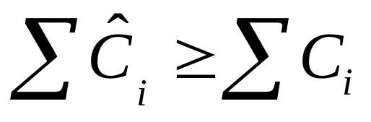
17.3 势能法
总的平摊成本
  T(n)=O(n) //各操作的平摊成本为O(1)

Slide 36
17.3 势能法
2、二进制计数器的增量操作
  势函数Φ：计数器中1的数目
  1)初始势能为0
  Φ(D₀)=0，计数器初值为0
  ∀i， Φ(D_{i})≥0=Φ(D₀)，即任一时刻，计数器中1的数目非负
  ①实际成本
  设OP_{i}中复位数目为t_{i}，置位至多有1个，即 C_{i}≤t_{i}+1

Slide 37
17.3 势能法
  ②势差
  设OP_{i}操作之后，计数器中1的数目为b_{i}，即:
  Φ(D_{i})= b_{i}。则：
如果b_{i} = 0, OP_{i}操作将k位置0，但未置位为1,
因此 b_{i-1} = t_{i} = k ➔ b_{i} = b_{i-1} – t_{i} = 0.
  该情况发生于当k位都为1时.
如果b_{i} > 0, OP_{i}操作将t_{i}位置0 ，同时置一位为1,
因此b_{i} = b_{i-1} – t_{i} + 1.
综合可得 b_{i}≤b_{i-1}-t_{i}+1 //若有置位，左右应相等

Slide 38

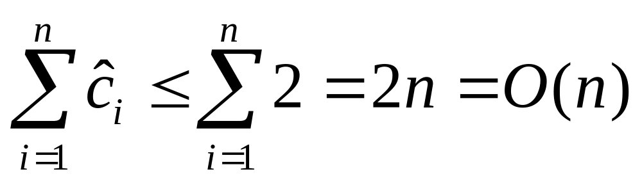
17.3 势能法—计算器
因为 b_{i} ≤ b_{i-1} – t_{i} + 1,
(D_{i}) = Φ(D_{i}) – Φ(D_{i-1}) = b_{i} – b_{i-1} ≤ (b_{i-1} – t_{i} + 1) – b_{i-1} = 1 – t_{i}
因此, = c_{i} + (D_{i}) ≤ (t_{i} + 1) + (1 – t_{i}) = 2
如果计数器初始为0, Φ(D₀) = 0.
➔ n个操作的平摊代价=

Slide 39
17.3 势能法
注意：在上式中Ĉ_{i} ≤2, 与b₀是否为0无关，故可利用它直接分析总的实际成本。
这里要求k=O(n)，或执行Increment操作至少k次(n≥Ω(k))，即可保证：
无论计数器的初值为何，总的实际代价都是O(n)

Slide 40
17.4. 动态表
一个存储管理系统，须能根据实际需要来动态地分配与释放存储块
表扩张：表满时插入x引起扩张
①申请更大的表—需要连续表空间
②原表copy到新表
③释放原表
④插入x

Slide 41
17.4. 动态表
表收缩：表中对象数小于某数目时，删去x引起收缩
①申请更小的表
②原表copy到新表
③释放原表
④删去x

Slide 42
17.4. 动态表
动态表上插，删操作序列的总成本O(n)
每个插、删的平摊成本为O(1)，尽管某次插、删的实际成本较大
装填因子
①非空表：
②空表：T=Φ是指size[T]=0，定义α(Φ)=1
T≠Φ，num[T]=0时，定义α(T)=0
num[T]：表空间被使用情况

Slide 43
17.4. 动态表
保证浪费的空间不至于太大
未用空间 / 整个空间≤某常数，或要求表的装填因子有一常数下界：
  α(T)≥β >0
即：浪费的空间有一常数上界，等价于α有一常数下界。因此有：
未用空间 / 整个空间= (size-num) / size
    = 1-α ≤1- β
  //例如： β=0.25，则浪费≤75%

Slide 44
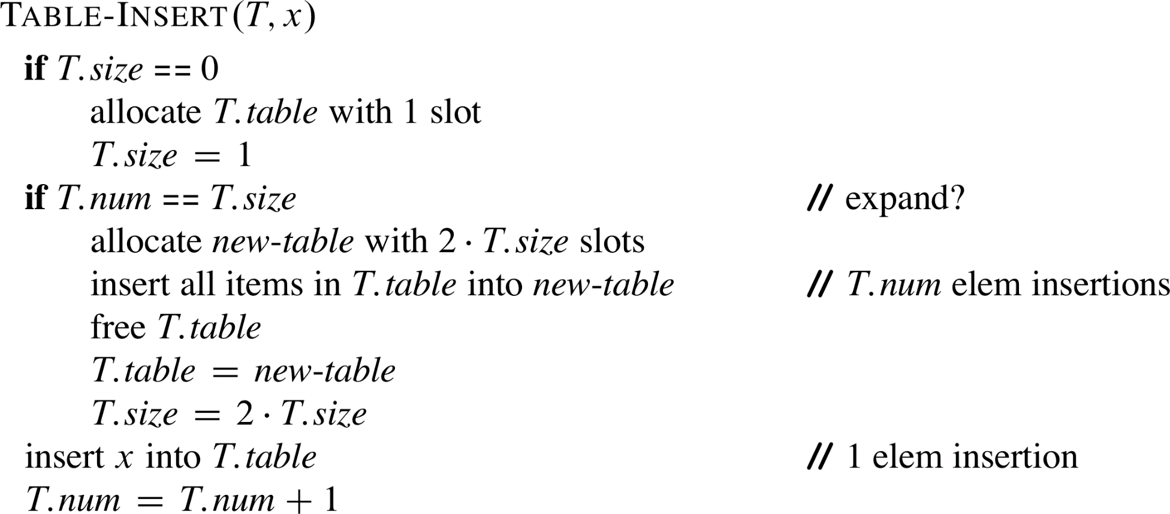
动态表Dynamic Table: Table Expansion
When a new insert causes a table overflow, create a new table with double the size of the old table.

Slide 45
动态表Dynamic Table: Cost Analysis (1)
Question: 怎么估计插入的最大代价?
有两种插入情况:
  Type 1: 只需简单将数据插入到已有的表中
  Type 2: 需要创建新表：将旧表数据拷贝到新表中，删除旧表
    假设创建新表和释放旧表的时间是常数
明显Type 2是最差的情形，操作代价会非常高，需要拷贝旧表数据
  假设插入代价与插入目标的数目相关
如何估计n个操作的总共代价?

Slide 46
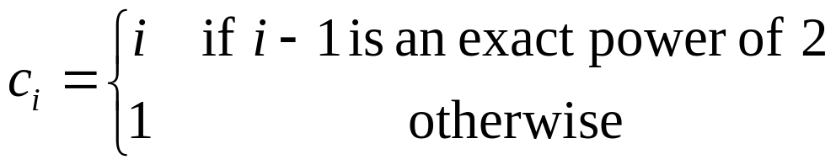
动态表Dynamic Table: Cost Analysis (2)
另c_{i} 是第i个插入操作代价
Example: Operation Table Size Cost
Insert(1)
1
1
Insert(2)
2
1 + 1
Insert(3)
4
1 + 2
Insert(4)
4
1
Insert(5)
8
1 + 4
Insert(6)
8
1
Insert(7)
8
1
Insert(8)
8
1
Insert(9)
16
1 + 8

Slide 47
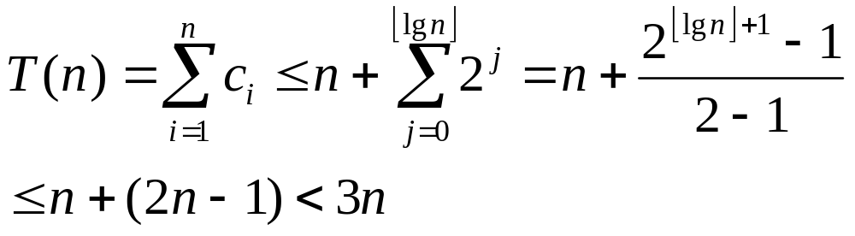
动态表Dynamic Table: 聚合分析
N个操作的共代价
每个操作的平均平摊代价T(n) / n = O(1).
➔ 动态表和固定长度表的代价都是
  每个操作O(1)

Slide 48
17.4.1. 表扩张
③核算法/记账法分析
TableInsert操作的平摊成本为3
当一个元素x新插入表中时(基本插入)，收费3元
i) 其中1元支付x本身的插入
ii) 1元存放到x上作为存款，支付下次扩张时该元素的copy成本
iii)1元作为存款放在上次扩张到本表中(已移动过一次)的某个元素上，作为下次扩张时的copy成本

Slide 49
17.4.1. 表扩张
例如：设当前表大小为m，则m/2个元素是本表扩张前由原表copy过来的，它们没有存款，故当往表中插入后一半元素时，应为前一半元素各存1元，当m个表目填满时，各元素均有1元支付新扩张的copy费用
m/2
x
∵任意时刻总存款≥0
∴总平摊成本O(n)≥总实际成本
当前表
上一次扩张
下一次扩张

Slide 50
17.4.1. 表扩张
④势能分析法
i) 势函数Φ：刚完成扩张时势最小(0)，表满时势能最大(表的项数)，以支付下次扩张copy的代价
Φ(T)=2*num[ T ]-size[ T ] (17.5)
显然：
刚扩张时，∵num[T]=size[T]/2 ∴Φ(T)=0
表满时，∵num[T]=size[T] ∴Φ(T)=size[T]
ii)正确性
∵α≥1/2, num[T]≥size[T]/2 //表至少半满
∴Φ(T)≥0=Φ₀

Slide 51
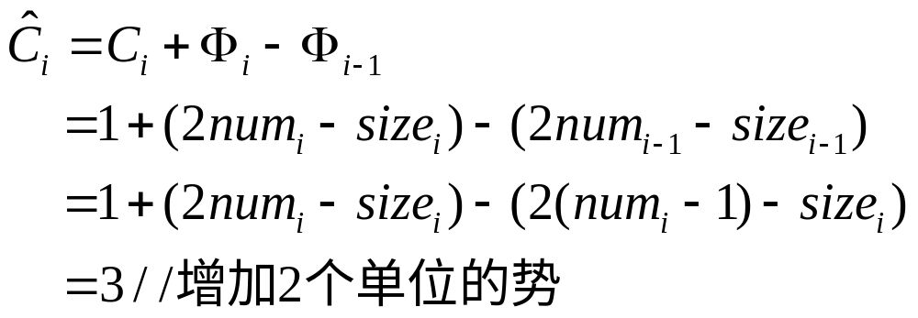
17.4.1. 表扩张
iii)OP_{i}的平摊成本
设OP_{i}之后表项数、size及势分别为num_{i}，size_{i}和Φ_{i}，显然num₀=size₀=Φ₀=0
(a)若未扩张，则size_{i}=size_{i-1}, num_{i}=num_{i-1}+1

Slide 52
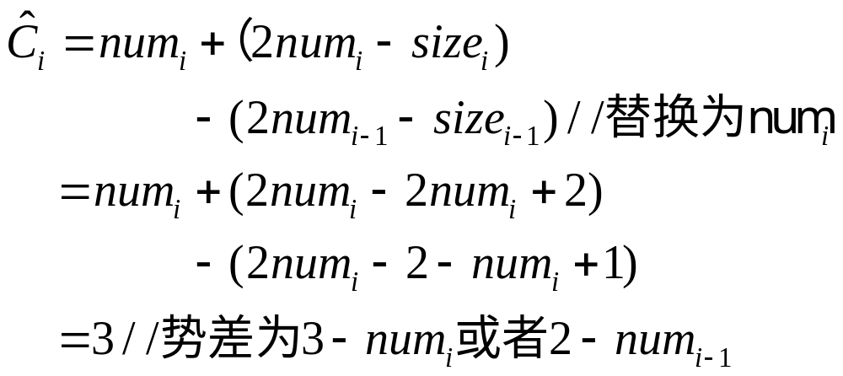
17.4.1. 表扩张
(b)若扩张，则
size_{i}=2size_{i-1}= 2(num_{i}-1)//num_{i-1}=num_{i}-1

Slide 53
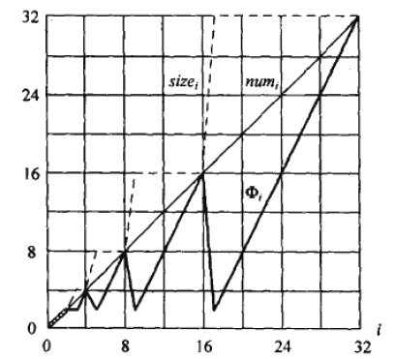
17.4.1. 表扩张
Fig17.3： num_{i}，size_{i}和Φ_{i}相对于i的关系
  扩张前势最大（等于size_{i}=num_{i}）；
  扩张后势为0，但是引起扩张的元素立即插入后，使势马上增加到2.

